Slide 1
RELIQUM
проект по Pygame
Автор: Михеев Максим

Slide 2
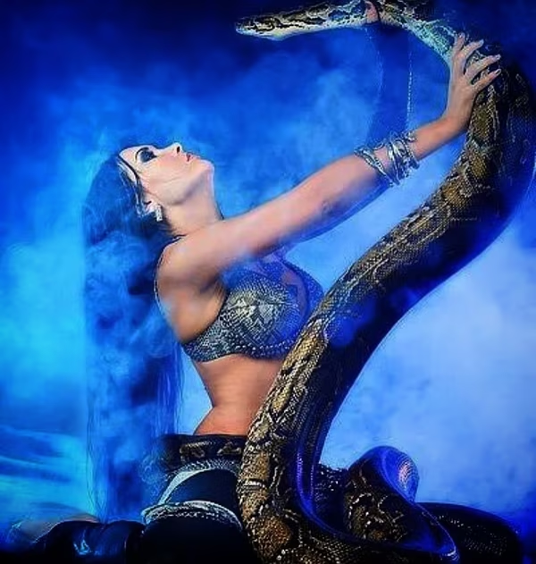
Используемые в проекте технологии
Язык программирования Python, его библиотеки:
pygame - набор модулей для написания компьютерных игр.
pygame_gui - модуль для создания графических элементов для программ, написанных на pygame.
pyinstaller - библиотека Python, которая позволяет создавать исполняемые файлы из файлов Python
Ноутбук, клавиатура и выход в интернет

Slide 3
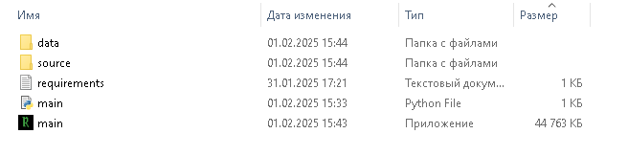
Структура файлов приложения

Slide 4
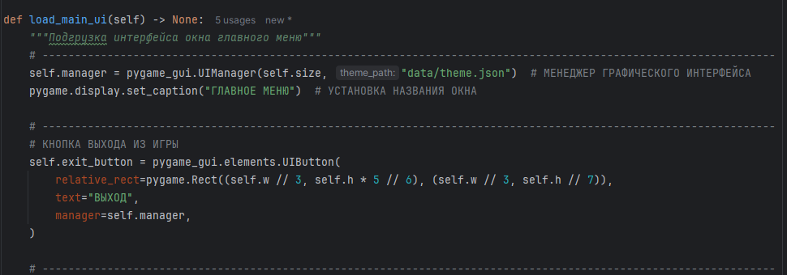
Графический интерфейс в игре
Все элементы графического интерфейса меню созданы с помощью библиотеки pygame_gui, ниже приведён пример кода их создания

Slide 5
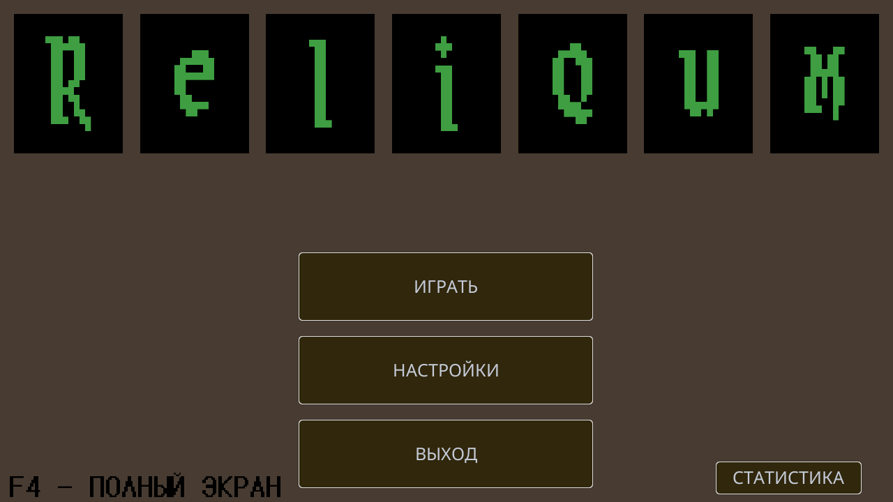
Окна игры и их особенности
В игре имеется 3 основных вида окон, за исключением игрового и паузы:
Главное меню
Окно настроек
Статистика

Slide 6
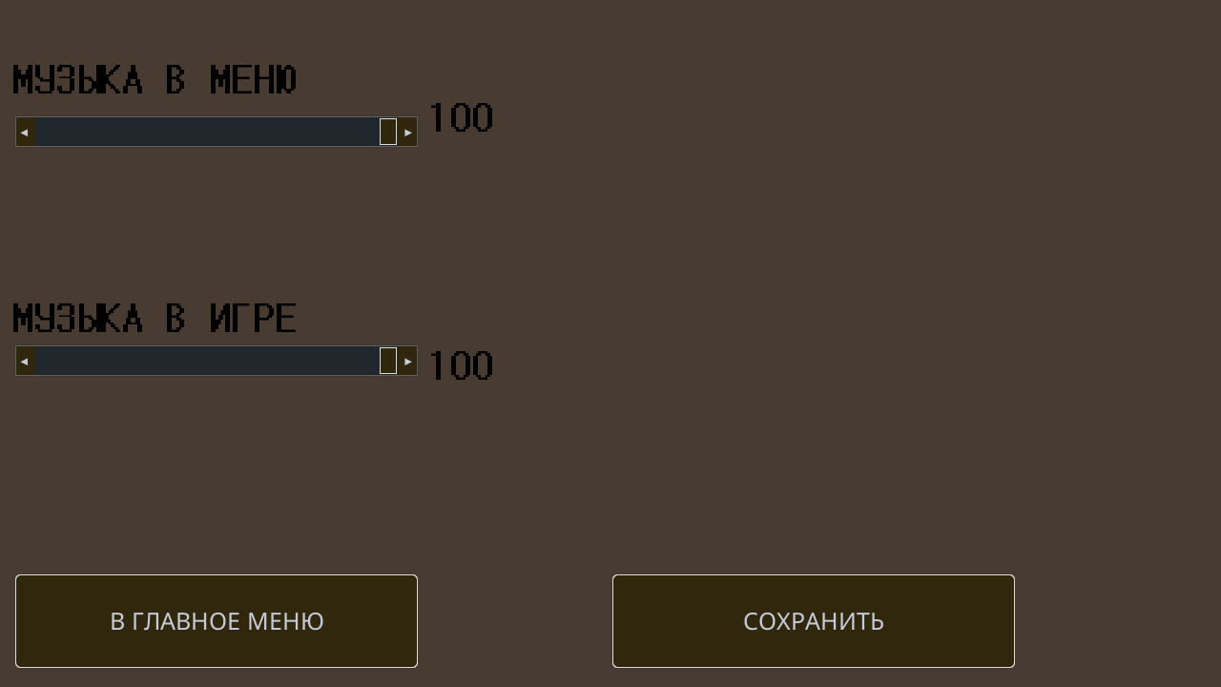
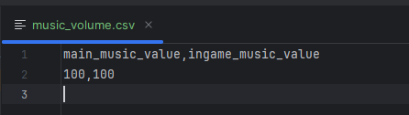
Окно настроек
В окне настроек есть доступ к изменению громкости музыки в игре и в меню. При нажатии на кнопку сохранения изменяются следующие значения в приведенном ниже файле:

Slide 7
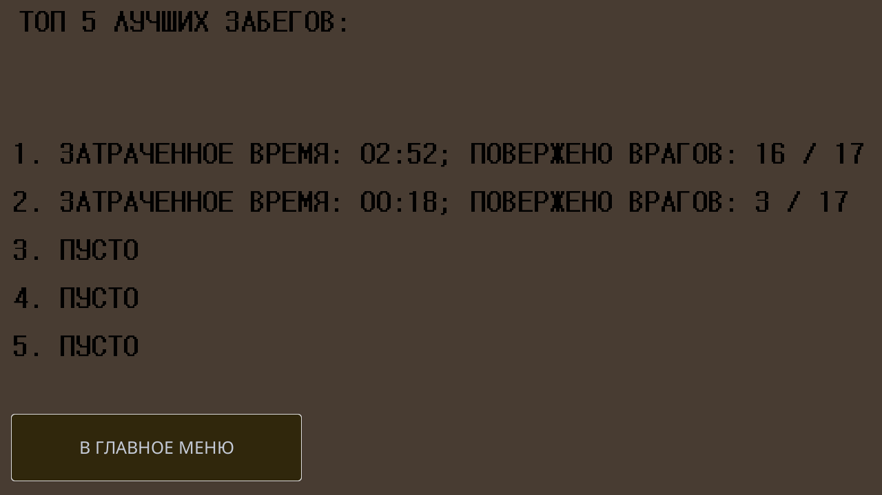
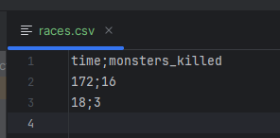
Окно статистики
В окне статистики показываются топ 5 лучших забегов, сортировка которых происходит по максимуму поверженных врагов и по минимуму времени, затраченному на забег.

Slide 8
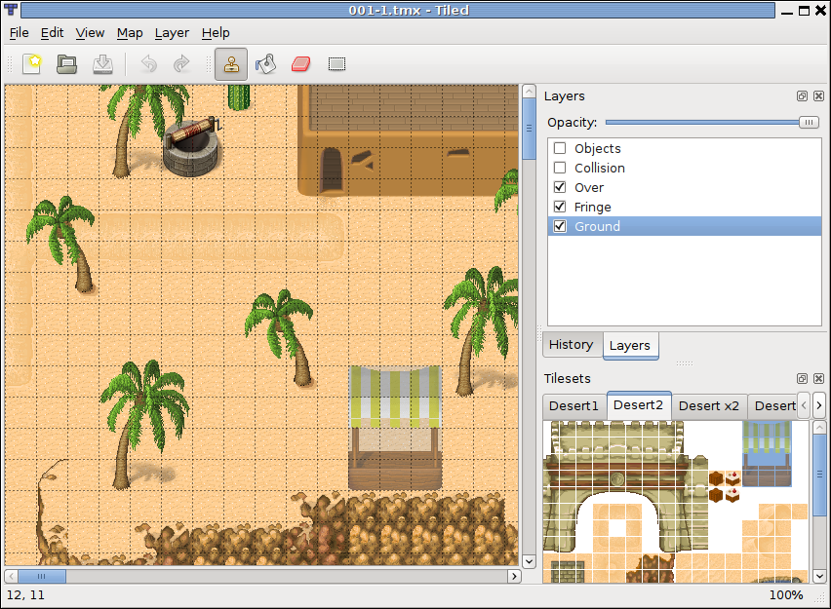
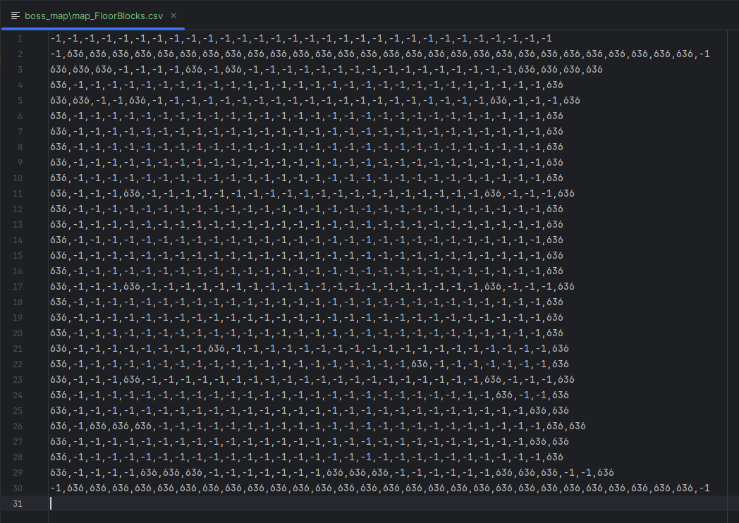
Организация мира игры
Мир игры создан в приложении для создания 2D карт Tiled, в игру карта интегрирована как набор csv-уровней, которые последовательного отрисовываются и обрабатываются в зависимости от слоя и типа клетки:

Slide 9
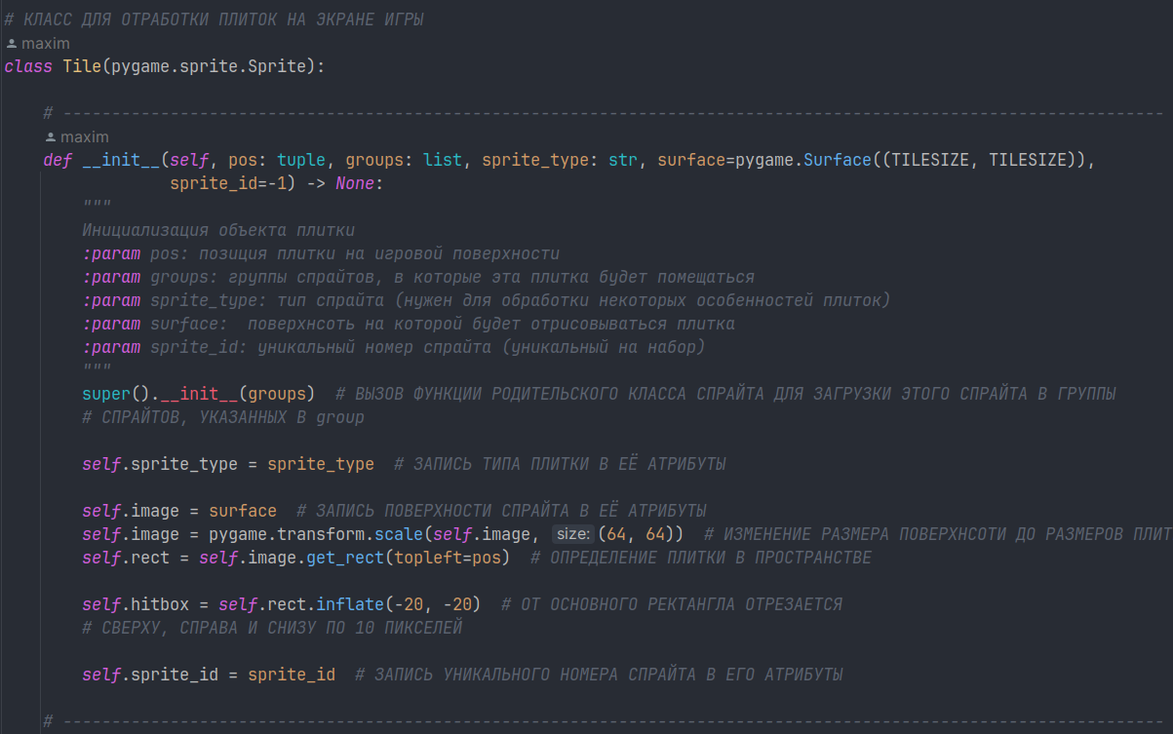
Класс плитки

Slide 10
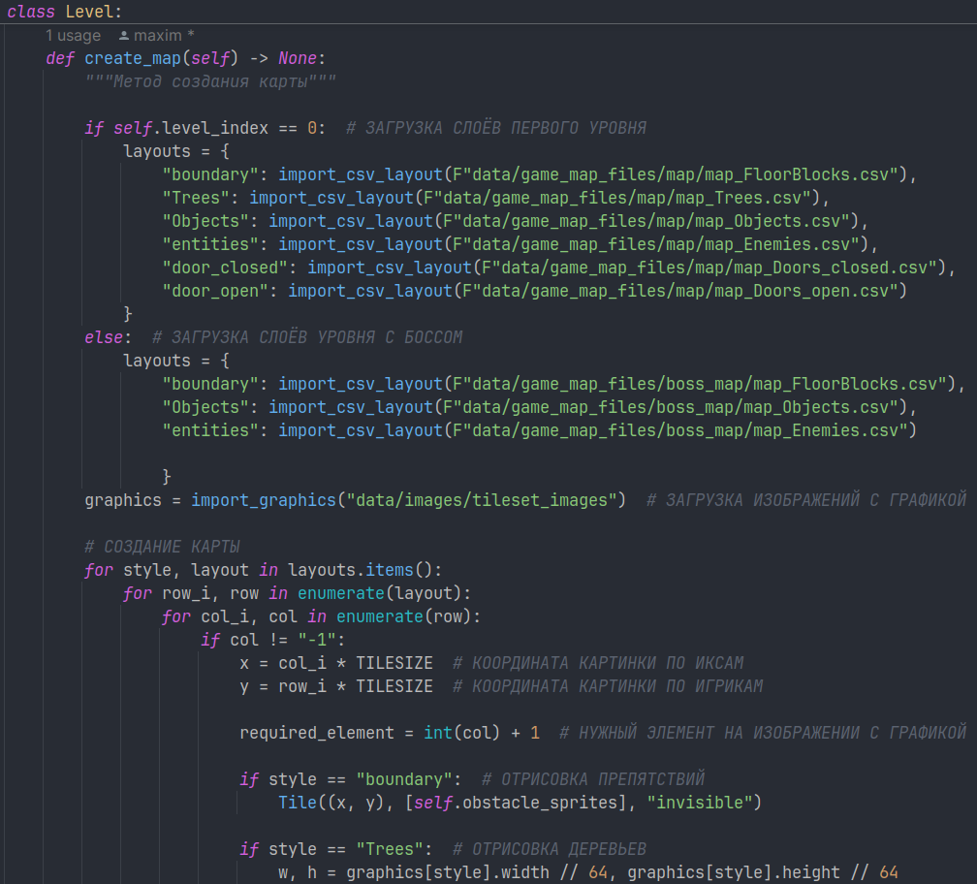
Создание карты
CSV-файлы слоёв карты преобразуются в списки чисел, обозначающих номера плитки в наборах.
Картинки с наборами плиток записываются в список graphics.
Перебираются слои в переменной layouts и создаются объекты класса плитки.

Slide 11
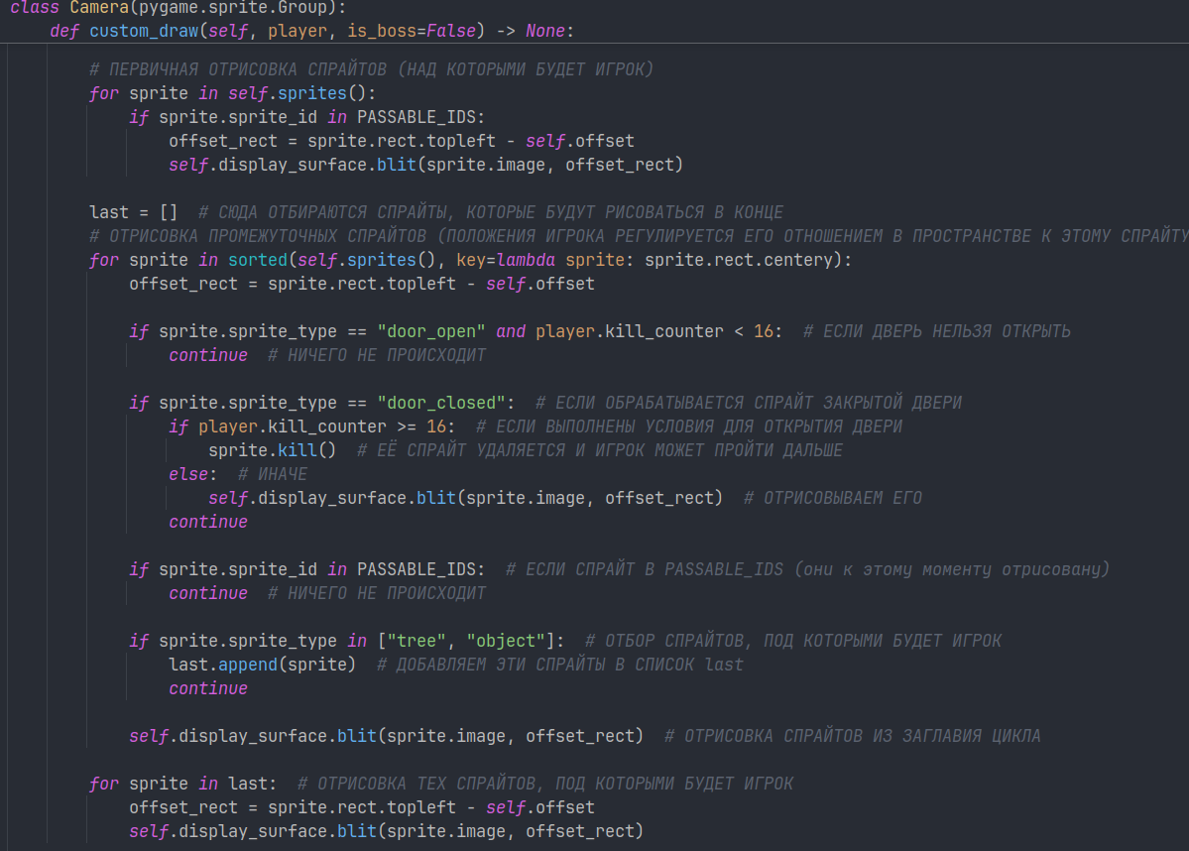
Отрисовка карты
Сперва рисуются спрайты над которыми будет игрок.
Далее те, которые игрок не сможет преодолеть, но будет некоторой своей частью заходить за них. На этом же этапе отрисовывается игрок.
В конце происходит отрисовка плиток, за которыми будет не будет видно игрока.

Slide 12



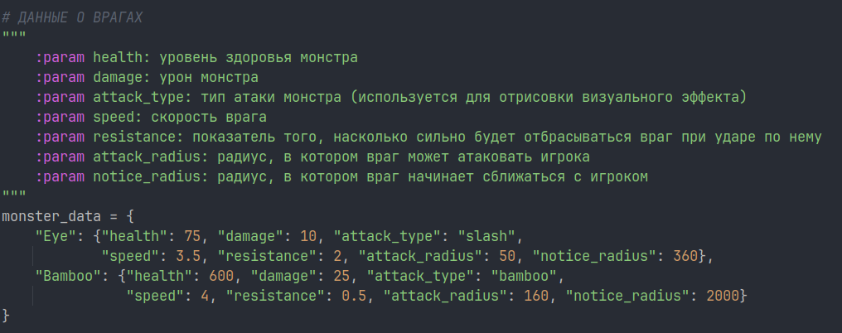
Враги
спокойная версия
атакующая версия
В игре представлено 2 вида врагов:
Летучие глаза
Босс-бамбук
Характеристика врагов

Slide 13

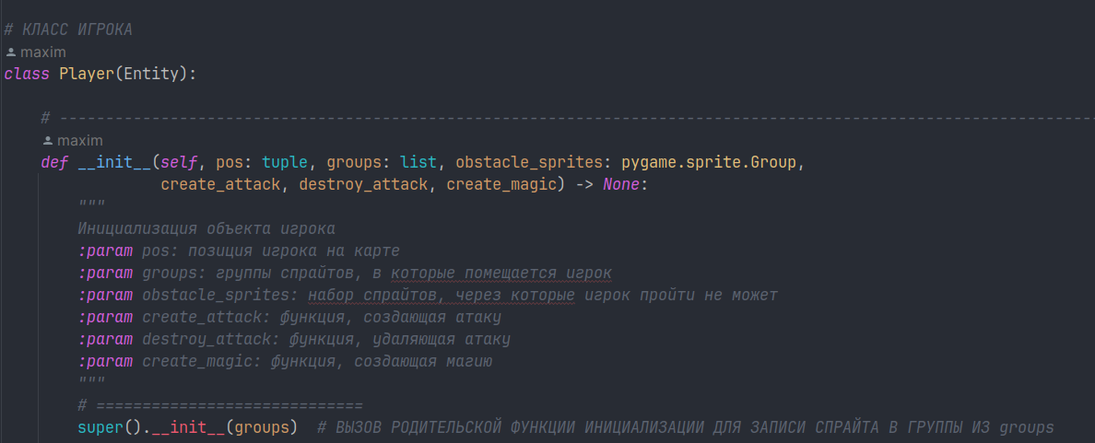
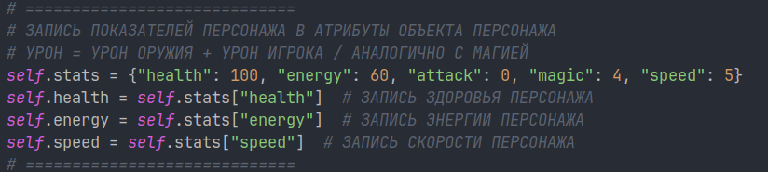
Игрок
Инициализация игрока
Характеристика игрока

Slide 14
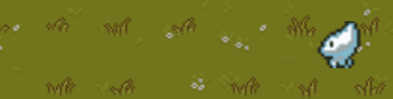
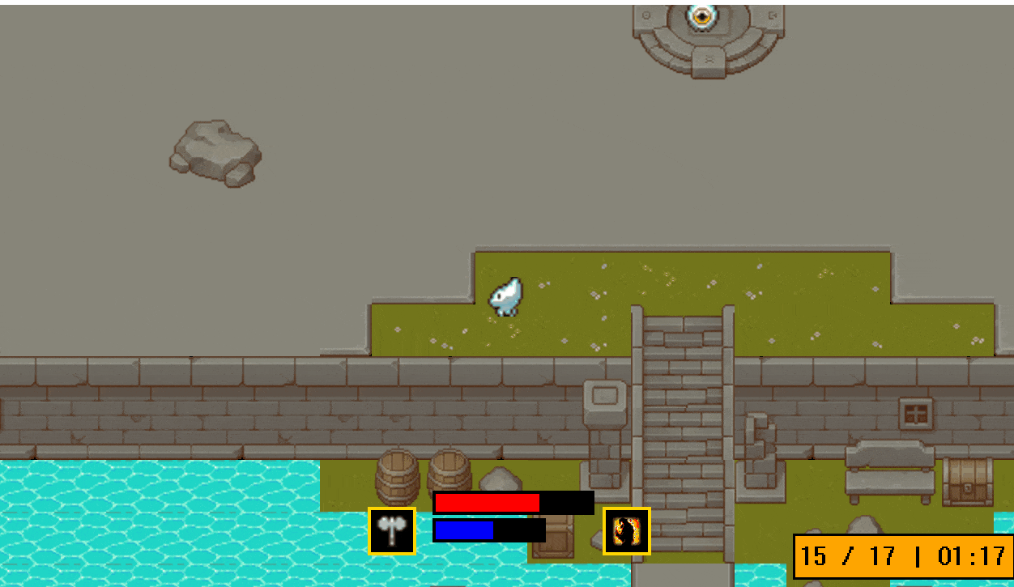
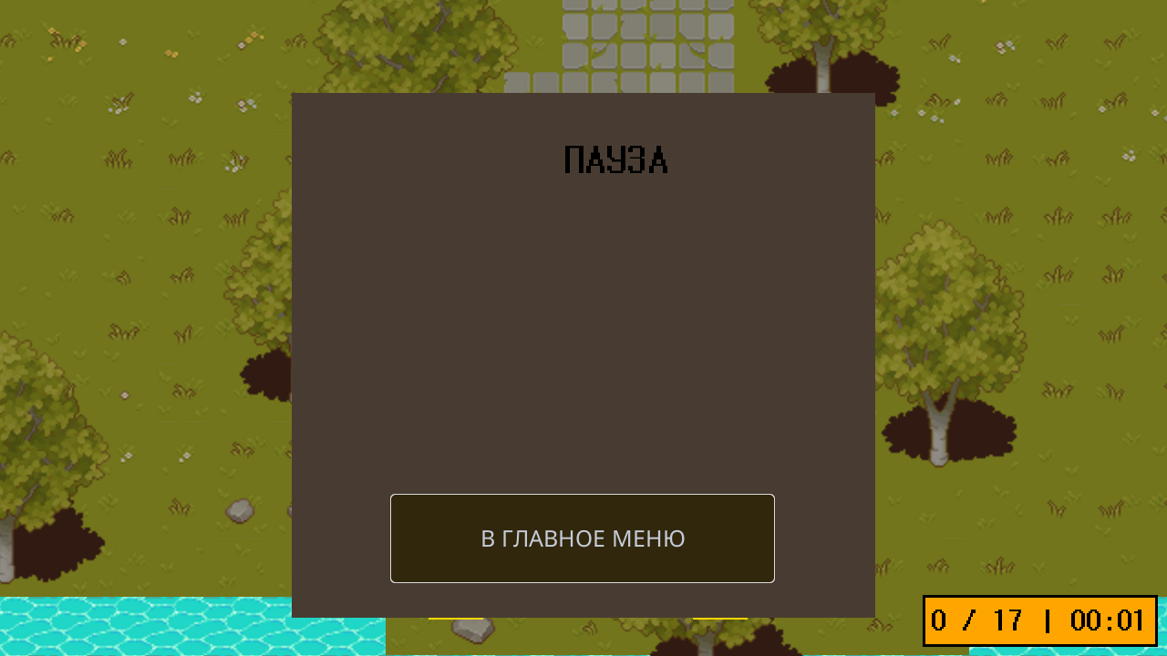
Замысел игры, игровой процесс и управление
Основная цель игры, уничтожить всех 17 врагов.
После убийства 16 летающих глаз открывается дверь к локации с боссом, переход туда осуществляется путём подхода к двери и нажатием на кнопку T, оповещение об этом появится справа внизу.
Перемещение игрока происходит на стрелки. Игрок может атаковать оружием на Z и магией на X. Смена оружии и магии происходит на кнопки Q и E соответственно.
Игра ставится на паузу нажатием ESC.
Существует магия огня и лечения, также у игрока есть топор и копьё.

Slide 15
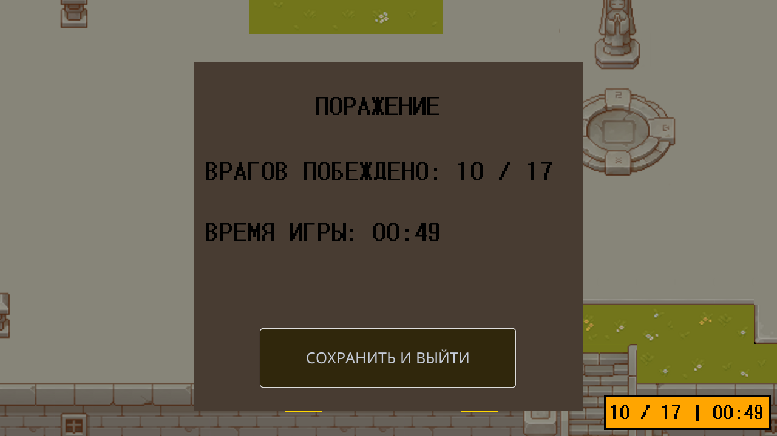
Окончание игры
В случае проигрыша (умереть от любого из врагов) или победы (уничтожить финального босса) игрок увидит экран, на котором будет указано время, потраченное игроком до этого момента, а также количество поверженных врагов.

Slide 16
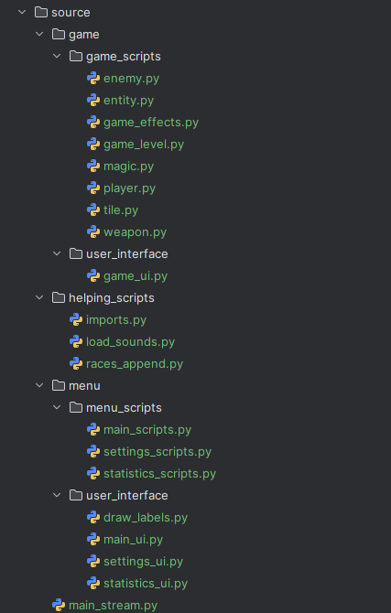
Несколько слов о коде
main_stream.py - файл с главным циклом игры, к которому обращается main.py при запуске
Файлы с кодом рассортированы по тематическим блокам:
Код игры
Код меню
Вспомогательный код

Slide 17
